Slide 1

R&D 예산 감축 인식조사 표본설계
20201156 정보통계학과 김수영

Slide 2
목차
주제 선정 및 연구목적
선행연구 탐색
표본설계
표집틀 및 모집단 분석
표본추출방법
표본설계
결론

Slide 3
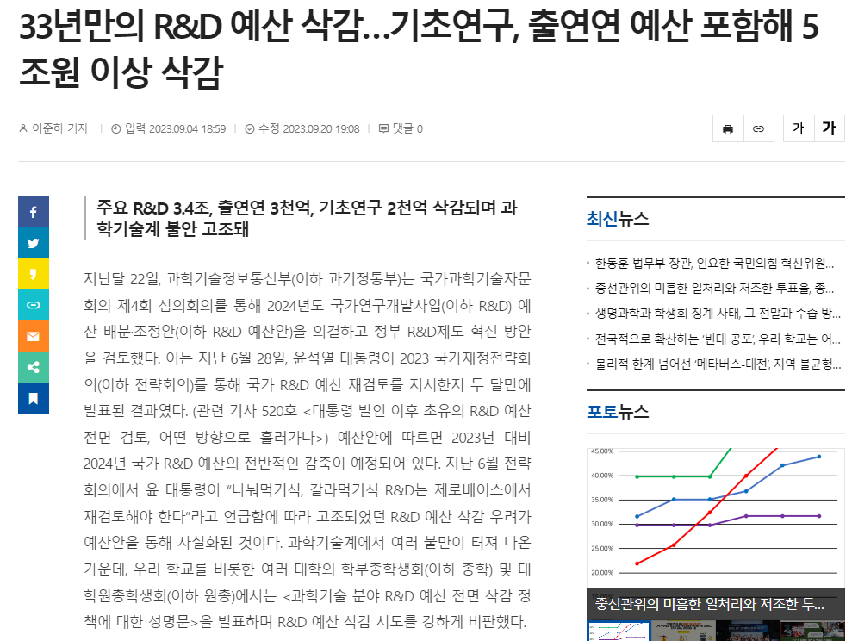
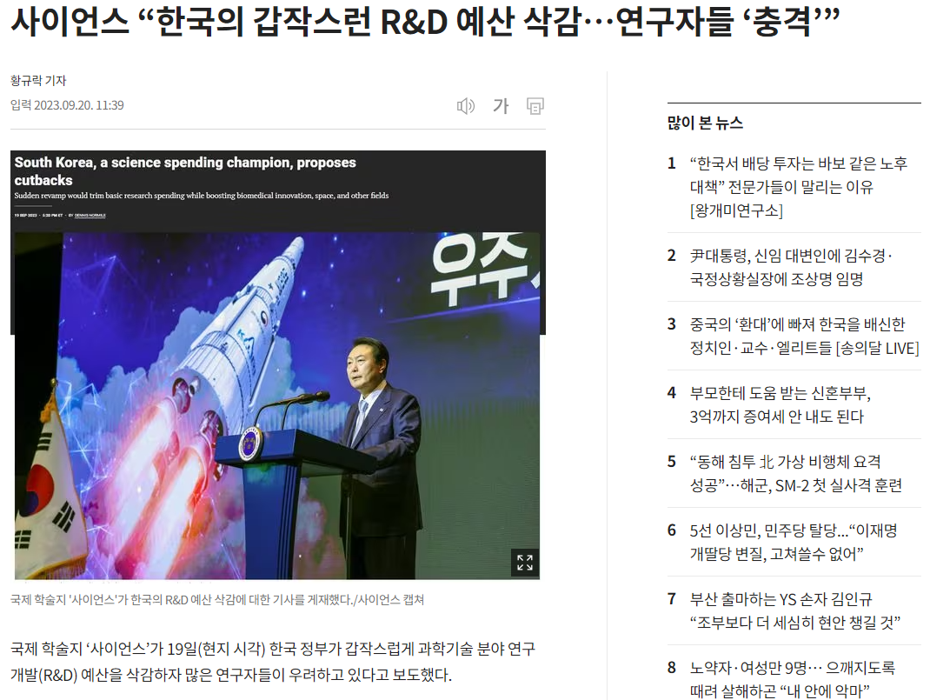
주제 선정 및 연구목적

Slide 4
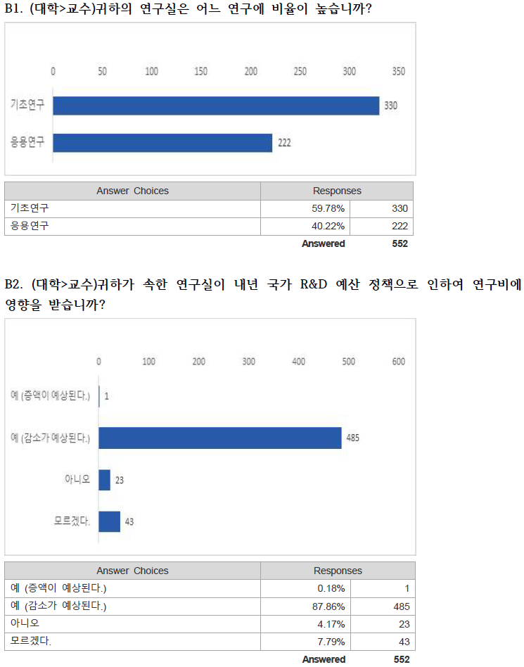
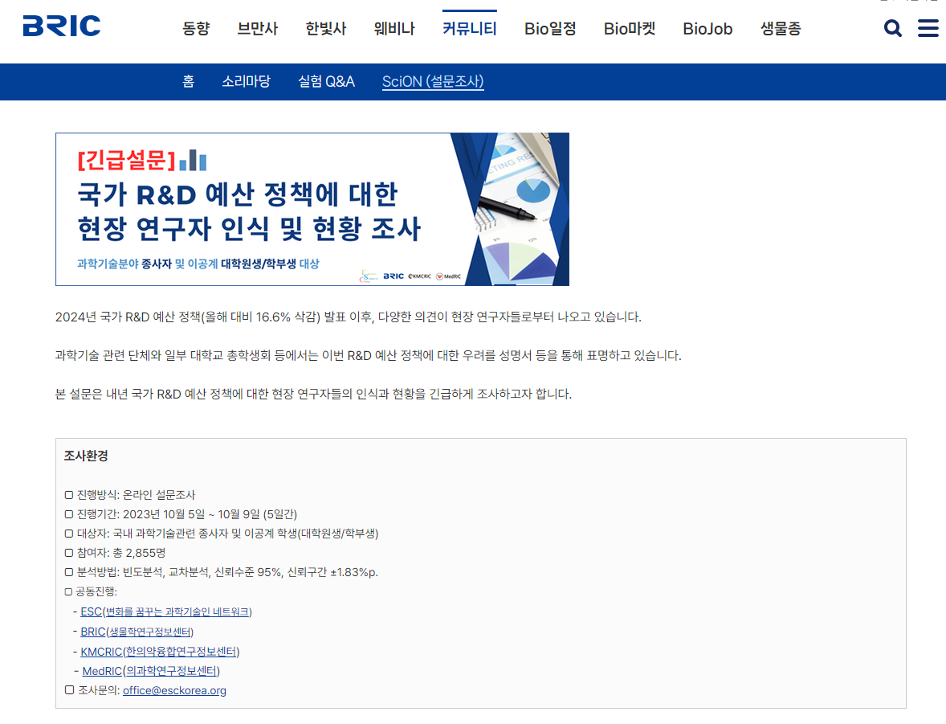
선행연구 탐색

Slide 5
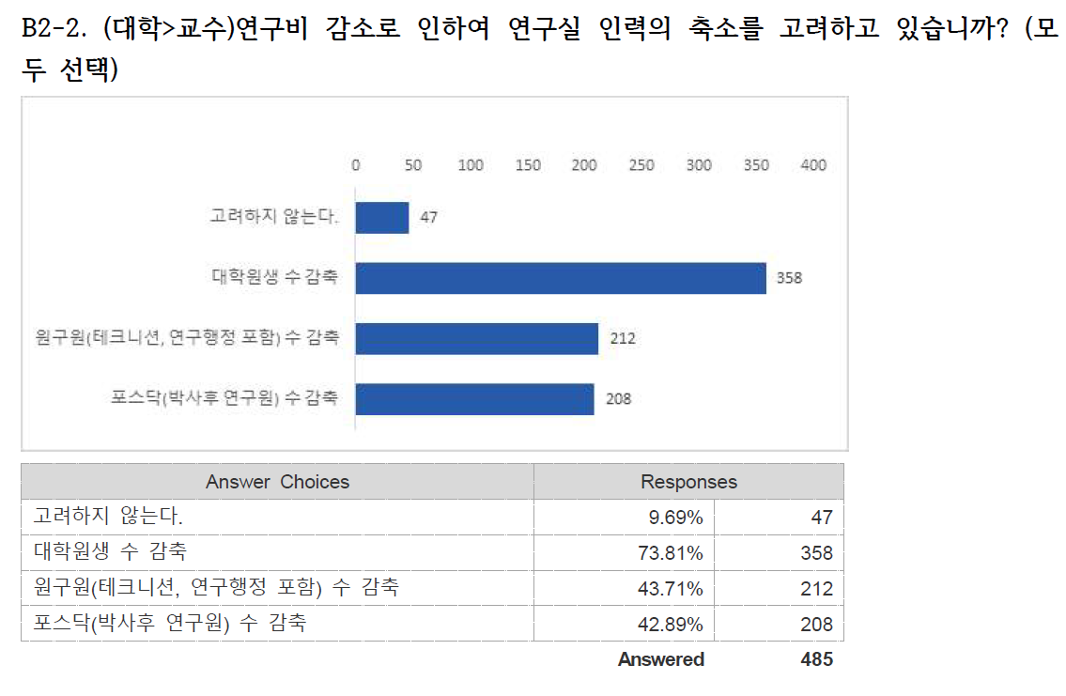
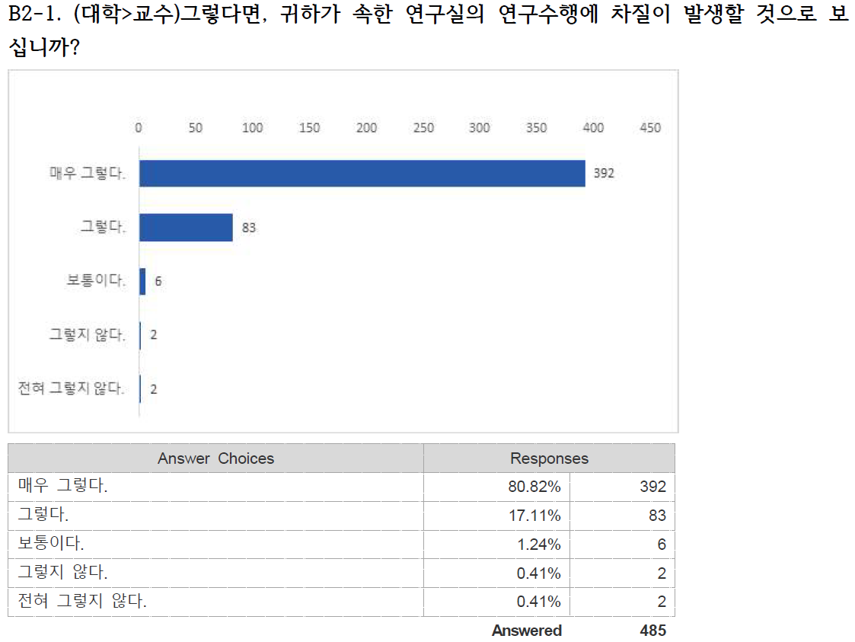
선행연구 탐색

Slide 6
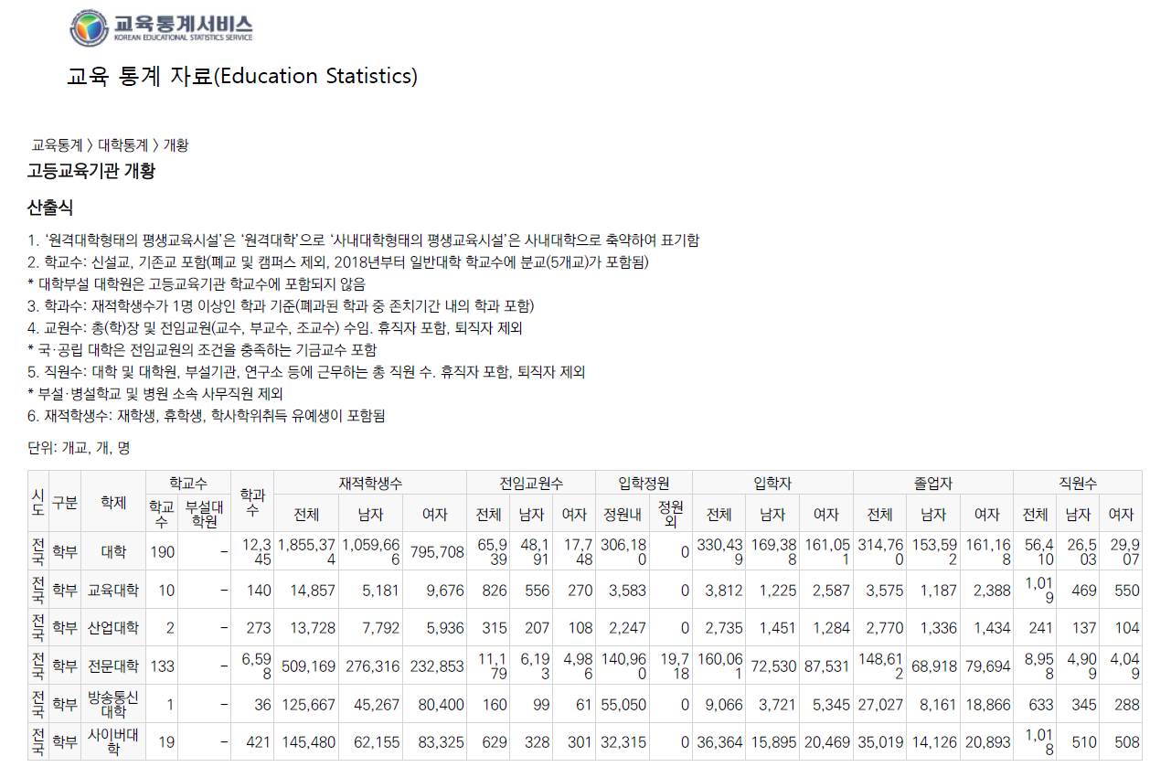
표집틀 및 모집단 분석
한국교육개발원의 교육통계서비스 (KESS)의 『고등교육기관 개황』을 표집틀로 선정
부설대학원은 따로 그 수가 표기되지 않음
사내대학형태의 평생교육시설, 원격대학형태의 평생교육시설을 축약해서 표현 것이 사내대학, 원격대학

Slide 7
표집틀 및 모집단 분석
지역 | 학교 수
서울 | 88
경기 | 78
경북 | 38
충남 | 24
경남 | 23
부산 | 23
대전 | 20
전북 | 20
전남 | 19
강원 | 18
광주 | 18
충북 | 18
대구 | 13
인천 | 10
울산 | 6
세종 | 4
제주 | 4
소계 | 424
학제 | 학교 수
종합대학 | 190
전문대학 | 133
대학원대학 | 44
사이버대학 | 19
교육대학 | 10
기능대학 | 9
사내대학(평생교육원) | 8
전공대학 | 3
산업대학 | 2
각종학교 | 2
원격대학(평생교육원) | 2
방송통신대학 | 1
기술대학 | 1
소계 | 424

Slide 8
표집틀 및 모집단 분석
지역 | 학생 수
서울 | 911,932
경기 | 488,696
부산 | 222,902
경북 | 187,397
충남 | 181,685
대전 | 146,304
대구 | 118,941
전북 | 118,846
충북 | 113,880
강원 | 109,320
광주 | 107,560
경남 | 103,817
인천 | 85,476
전남 | 61,326
울산 | 34,676
제주 | 26,942
세종 | 23,148
소계 | 3,042,848
학제 | 학생 수
종합대학 | 1,855,374
전문대학 | 509,169
부설대학원 | 325,549
사이버대학 | 145,480
방송통신대학 | 125,667
기능대학 | 19,717
전공대학 | 15,160
교육대학 | 14,857
산업대학 | 13,728
대학원대학 | 11,047
각종학교 | 3,433
원격대학(평생교육원) | 3,267
사내대학(평생교육원) | 371
기술대학 | 29
소계 | 3,042,848

Slide 9
표집틀 및 모집단 분석
지역 | 전임교원 수
서울 | 22,390
경기 | 13,156
부산 | 6,613
대전 | 5,924
충남 | 5,481
경북 | 5,062
강원 | 3,859
대구 | 3,740
경남 | 3,614
전북 | 3,599
광주 | 3,556
충북 | 3,448
인천 | 2,624
전남 | 1,923
울산 | 1,683
제주 | 904
제주 | 589
소계 | 88,165
학제 | 전임교원 수
종합대학 | 65,939
전문대학 | 11,179
부설대학원 | 6,049
대학원대학 | 1,737
기능대학 | 905
교육대학 | 826
사이버대학 | 629
산업대학 | 315
전공대학 | 262
방송통신대학 | 160
각종학교 | 145
원격대학(평생교육원) | 18
사내대학(평생교육원) | 1
기술대학 | 0
소계 | 88,165

Slide 10
표집틀 및 모집단 분석
학제 | 전임교원 수 | 학생 수 | 학생 수 대비 교원 수
대학원대학 | 1,737 | 11,047 | 0.157
교육대학 | 826 | 14,857 | 0.0556
기능대학 | 905 | 19,717 | 0.0459
각종학교 | 145 | 3,433 | 0.0422
종합대학 | 65,939 | 185,574 | 0.0355
산업대학 | 315 | 13,728 | 0.0229
전문대학 | 11,179 | 509,169 | 0.022
부설대학원 | 6,049 | 325,549 | 0.0186
전공대학 | 262 | 15,169 | 0.0173
원격대학(평생교육원) | 18 | 3,267 | 0.00551
사이버대학 | 629 | 145,480 | 0.00432
사내대학(평생교육원) | 1 | 371 | 0.0027
방송통신대학 | 160 | 125,667 | 0.00127
기술대학 | 0 | 29 | 0
학제 | 학생 수 | 비율
종합대학, 전문대학, 부설대학원 | 2,690,092 | 0.884
종합대학, 전문대학, 부설대학원, 원격대학 | 2,964,506 | 0.974
학제 | 교원 수 | 비율
종합대학, 전문대학, 부설대학원 | 83,167 | 0.943
대부분의 학생들이 종합대학과 전문대학에 몰려있음
사이버대학과 방송통신대학까지 합칠 시 97%의 학생이 해당 대학에 재적
94%의 전임교원이 종합대학과 전문대학에 재직중임
종합대학(부설대학원 포함), 전문대학, 그 외 대학으로 나누는 것을 고려해볼 수 있음

Slide 11
표본추출방법
원격 수업이 주가 되는 사이버대학과 방송통신대학 & 학생과 교원 수가 적은 산업대학, 전공대학, 대학원대학
학제의 종류도 많고 대면 조사도 힘들 것이라 판단
학제별로 층화하여 표본을 배분한 뒤 온라인 조사를 진행하는 것으로 결정
사이버대학과 방송통신대학은 학생 수가 많으나 교원 수는 적고 대학원대학은 교원 수가 많고 학생 수가 적은 양상
학생과 교원을 나눈 후 각각에 대한 표본을 산정
학제를 층으로 하는 1차층화추출법

Slide 12
표본추출방법
종합대학(부설대학원 포함), 전문대학은 학교 수, 사람 수, 교원 수 모두 많음
무작정 층화를 하기보다는 효율성을 높이기 위해 집락의 수를 배분하고
집락에서 표본을 추출하는 2단계집락추출법을 사용하는 것이 바람직하다고 판단

Slide 13
표본설계
학제 | 학생 수 | 교원 수 | 학교 수
각종학교 | 3,433 | 145 | 2
교육대학 | 14,857 | 826 | 10
기능대학 | 19,717 | 905 | 9
기술대학 | 29 | 0 | 1
대학원대학 | 11,047 | 1,737 | 44
방송통신대학 | 125,667 | 160 | 1
사내대학 | 371 | 1 | 8
사이버대학 | 145,480 | 629 | 19
산업대학 | 13,728 | 315 | 2
원격대학 | 3,267 | 18 | 2
전공대학 | 15,160 | 262 | 3
소계 | 352,756 | 4,998 | 101
기술대학, 사내대학의 학생 수, 교원 수 모두 작으므로 두 집단에 대해서는 전수조사
원격대학(평생교육원)은 학생 수는 많으나 교원 수가 적으므로 교원에 대한 표본선정에 한해 전수조사

Slide 14
표본설계
학제 | 학생 수 | 비율 | 비례배분 | 제곱근비율 | 제곱근비례배분
각종학교 | 3,433 | 0.0097 | 95 | 0.0401 | 390
교육대학 | 14,857 | 0.0422 | 410 | 0.0835 | 813
기능대학 | 19,717 | 0.056 | 544 | 0.0963 | 937
대학원대학 | 11,047 | 0.031 | 305 | 0.072 | 700
방송통신대학 | 125,667 | 0.357 | 3,468 | 0.243 | 2,362
사이버대학 | 145,480 | 0.413 | 4,015 | 0.2611 | 2,541
산업대학 | 13,728 | 0.039 | 379 | 0.0803 | 781
원격대학 (평생교육원) | 3,267 | 0.0091 | 91 | 0.0393 | 381
전공대학 | 15,160 | 0.043 | 418 | 0.0844 | 820
소계 | 352,356 | 1 | 9,725 | 1 | 9,725
학제 | 학생 수 | 학교 수
각종학교 | 3,433 | 2
교육대학 | 14,857 | 10
기능대학 | 19,717 | 9
대학원대학 | 11,047 | 44
방송통신대학 | 125,667 | 1
사이버대학 | 145,480 | 19
산업대학 | 13,728 | 2
원격대학 | 3,267 | 2
전공대학 | 15,160 | 3
소계 | 352,356 | 92
사내대학, 기술대학을 제외
모비율 : 0.5, 오차한계 : 0.01로 설정
제곱근비례배분이 합리적

Slide 15
표본설계
학제 | 교원 수 | 학교 수
각종학교 | 145 | 2
교육대학 | 826 | 10
기능대학 | 905 | 9
대학원대학 | 1,737 | 44
방송통신대학 | 160 | 1
사이버대학 | 629 | 19
산업대학 | 315 | 2
전공대학 | 262 | 3
소계 | 4,979 | 90
학제 | 교원 수 | 비율 | 비례배분 | 제곱근비율 | 제곱근비례배분
각종학교 | 145 | 0.0291 | 97 | 0.066 | 217
교육대학 | 826 | 0.166 | 551 | 0.156 | 519
기능대학 | 905 | 0.182 | 605 | 0.163 | 543
대학원대학 | 1737 | 0.349 | 1160 | 0.226 | 752
방송통신대학 | 160 | 0.032 | 107 | 0.069 | 228
사이버대학 | 629 | 0.126 | 420 | 0.136 | 453
산업대학 | 315 | 0.0633 | 210 | 0.096 | 320
전공대학 | 262 | 0.0526 | 174 | 0.088 | 292
소계 | 4,979 | 1 | 3,324 | 1 | 3,324
사내대학, 기술대학, 원격대학을 제외
모비율 : 0.5, 오차한계 : 0.01로 설정
비례배분이 합리적

Slide 16
표본설계
학제 | 학교 수 | 비율
종합대학 | 190 | 0.588
전문대학 | 133 | 0.412
소계 | 323 | 1
학제 | 학교 수 | 학생, 교원 수 | 학교 수당 학생, 교원 수의 비율
종합대학 | 190 | 2,252,911 | 11,857.43
전문대학 | 133 | 520,348 | 3,912.391
소계/비율 | 323 | 2,773,259 | 3.03
학교 수에 따라 집락의 개수를 배분가능
종합대학과 전문대학의 학교 당 평균 학생의 수가
다르므로 이를 가중치로 정하여 집락 분배

Slide 17
표본설계
집락의 개수 : 4
학교 | 대학생 수 | 대학원생 수 | 전임교원 수
강릉영동대학교 | 3,953 | - | 80
고려대학교 | 35,731 | 11,977 | 1,785
인하대학교 | 24,981 | 3,769 | 891
충남대학교 | 22,385 | 5,654 | 1,037
소계 | 87,050 | 21,400 | 3,793
구성원 | 인원수 | 비율 | 비례배분 | 제곱근비율 | 제곱근비례배분
대학생 | 87,050 | 0.7755 | 7,121 | 0.587 | 5,387
대학원생 | 21,400 | 0.1907 | 1,751 | 0.291 | 2,671
전임교원 | 3,793 | 0.0338 | 310 | 0.122 | 1,124
소계 | 112,243 | 1 | 9,182 | 1 | 9,182
집락 추출 후 대학생, 대학원생, 전임교원에 대하여 층화
모비율 : 0.5, 오차한계 : 0.01로 설정하여 표본크기 설정
제곱근비례배분이 합리적이라 판단
출처 : https://kess.kedi.re.kr/index - 학교별,학과별 데이터셋 2023년 상반기 자료
『학교별 데이터셋 2023 상반기』

Slide 18
표본설계
학교 | 대학생 수 | 비율 | 비례배분 | 제곱근비율 | 제곱근비례배분
강릉영동대학교 | 3,953 | 0.045 | 245 | 0.112 | 605
고려대학교 | 35,731 | 0.411 | 2,211 | 0.338 | 1,820
인하대학교 | 24,981 | 0.287 | 1,546 | 0.283 | 1,522
충남대학교 | 22,385 | 0.257 | 1,385 | 0.267 | 1,440
소계 | 87,050 | 1 | 5,387 | 1 | 5,387
학교 | 대학생 수 | 비례배분 | 모집단크기 대 표본크기
강릉영동대학교 | 3,953 | 245 | 0.062
고려대학교 | 35,731 | 2,211 | 0.062
인하대학교 | 24,981 | 1,546 | 0.062
충남대학교 | 22,385 | 1,385 | 0.062
소계 | 87,050 | 5,387 | -
집락 간에는 동질성을 가정하기에 비례배분이 합리적이라 판단

Slide 19
표본설계
학교 | 전임교원 수 | 비율 | 비례배분 | 제곱근비율 | 제곱근비례배분
강릉영동대학교 | 80 | 0.02 | 24 | 0.08 | 89
고려대학교 | 1,785 | 0.47 | 529 | 0.37 | 419
인하대학교 | 891 | 0.24 | 264 | 0.26 | 296
충남대학교 | 1,037 | 0.27 | 307 | 0.29 | 320
소계 | 3,793 | 1 | 1,124 | 1 | 1,124
학교 | 대학원생 수 | 비율 | 비례배분 | 제곱근비율 | 제곱근비례배분
고려대학교 | 11,977 | 0.56 | 1,495 | 0.44 | 1,188
인하대학교 | 3,769 | 0.18 | 470 | 0.25 | 667
충남대학교 | 5,654 | 0.26 | 706 | 0.31 | 816
소계 | 21,400 | 1 | 2,671 | 1 | 2,671
집락 간에는 동질성을 가정하기에 비례배분이 합리적이라 판단

Slide 20
결론
학제 | 학생 수 | 제곱근비율 | 제곱근비례배분
각종학교 | 3,433 | 0.0401 | 390
교육대학 | 14,857 | 0.0835 | 813
기능대학 | 19,717 | 0.0963 | 937
대학원대학 | 11,047 | 0.072 | 700
방송통신대학 | 125,667 | 0.243 | 2,362
사이버대학 | 145,480 | 0.2611 | 2,541
산업대학 | 13,728 | 0.0803 | 781
원격대학 (평생교육원) | 3,267 | 0.0393 | 381
전공대학 | 15,160 | 0.0844 | 820
소계 | 352,356 | 1 | 9,725
학교 | 대학원생 수 | 비율 | 비례배분
고려대학교 | 11,977 | 0.56 | 1,495
인하대학교 | 3,769 | 0.18 | 470
충남대학교 | 5,654 | 0.26 | 706
소계 | 21,400 | 1 | 2,671
학교별 대학원생 수 비례배분 – 집락 : 4
학교 | 대학생 수 | 비율 | 비례배분
강릉영동대학교 | 3,953 | 0.045 | 245
고려대학교 | 35,731 | 0.411 | 2,211
인하대학교 | 24,981 | 0.287 | 1,546
충남대학교 | 22,385 | 0.257 | 1,385
소계 | 87,050 | 1 | 5,387
학생 수에 대한 제곱근비례배분 – 종합대, 전문대 외
학제 | 교원 수 | 비율 | 비례배분
각종학교 | 145 | 0.0291 | 97
교육대학 | 826 | 0.166 | 551
기능대학 | 905 | 0.182 | 605
대학원대학 | 1737 | 0.349 | 1,160
방송통신대학 | 160 | 0.032 | 107
사이버대학 | 629 | 0.126 | 420
산업대학 | 315 | 0.0633 | 210
전공대학 | 262 | 0.0526 | 174
소계 | 4,979 | 1 | 3,324
학교별 대학생 수 비례배분 – 집락 : 4
학교 | 전임교원 수 | 비율 | 비례배분
강릉영동대학교 | 80 | 0.02 | 24
고려대학교 | 1,785 | 0.47 | 529
인하대학교 | 891 | 0.24 | 264
충남대학교 | 1,037 | 0.27 | 307
소계 | 3,793 | 1 | 1,124
학교별 전임교원 수 비례배분 – 집락 : 4
교원 수에 대한 비례배분 – 종합대, 전문대 외

Slide 21
참고자료
한국교육개발원 교육통계서비스(KESS)
https://kess.kedi.re.kr/index
생물학연구정보센터(Biological Research Infromation Center, BRIC) 『국가 R&D 예산 정책에 대한 현장 연구자 인식 및 현황 조사 설문결과 보고서』
https://www.ibric.org/bric/community/scion-public.do?mode=view&articleNo=9866694&article.offset=0&articleLimit=10
국립국어원 표준국어대사전
https://stdict.korean.go.kr/main/main.do
기획재정부 시사경제용어사전
https://www.moef.go.kr/sisa/main/main
카이스트 신문 - 33년만의 R&D 예산 삭감…기초연구, 출연연 예산 포함해 5조원 이상 삭감
https://times.kaist.ac.kr/news/articleView.html?idxno=21398
조선일보 - 사이언스 “한국의 갑작스런 R&D 예산 삭감…연구자들 ‘충격’”
https://www.chosun.com/economy/science/2023/09/20/TIPI6DK2BZENTG2DWDG7E2VXYU/
조선일보 – 네이처 “한국 R&D 예산 삭감으로 과학자들 아우성…사기 저하 우려”
https://www.chosun.com/economy/science/2023/10/06/QS3XS7HVL5HWJHEBG3PEGKAS5U/
Nature - South Korean scientists’ outcry over planned R&D budget cuts
https://www.nature.com/articles/d41586-023-02841-w

